Slide 1
Управление Роскомнадзора по Хабаровскому краю, Сахалинской области и Еврейской автономной области
Хабаровск 2023 г.

Slide 2
Рассматриваемые вопросы: 1. Основные требования Федерального закона от 29.12.1994 № 77-ФЗ «Об обязательном экземпляре документов», предъявляемые к редакциям средств массовой информации. 2. Основные требования Федерального закона от 29.12.2010 № 436-ФЗ «О защите детей от информации, причиняющей вред их здоровью и развитию». 3. Порядок распространения материалов и сообщений иностранных агентов. 4. Недопущение случаев публикации в материалах информации о способах, методах изготовления и использования, а также местах приобретения наркотических средств, психотропных веществ и их прекурсоров.

Slide 3
Нарушения: 77-ФЗ
436-ФЗ Иноагенты Всего - 237

Slide 4
Основные требования Федерального закона от 29.12.1994 № 77-ФЗ «Об обязательном экземпляре документов», предъявляемые к редакциям средств массовой информации

Slide 5
Нарушения 77-ФЗ

Slide 6
Направление обязательного экземпляра печатного издания в бумажной форме в Министерство цифрового развития, связи и массовых коммуникаций Российской Федерации (Минцифры).
Производители документов доставляют в Минцифры по одному обязательному федеральному экземпляру всех видов печатных изданий
В день выхода в свет первой партии тиража доставляются обязательные экземпляры федеральных газет (газет, предназначенных для распространения преимущественно на всей территории Российской Федерации) и газет субъектов Российской Федерации на русском языке.
В течение семи дней со дня выхода в свет первой партии тиража доставляются обязательные экземпляры:
- книг и брошюр, журналов и продолжающихся изданий на русском языке;
- многотиражных газет муниципальных образований и рекламных изданий на русском языке;
Сроки доставки обязательного экземпляра всех видов печатных изданий исчисляются в календарных днях.

Slide 7
Адрес доставки
Минцифры России
адрес почтовой доставки: 121069, г. Москва, Большая Никитская , д. 50А/5.
телефон для справок: +7 495 771-80-00, 8 800 222-15-01

Slide 8
Производители документов в целях последующего распределения изданий между крупнейшими библиотечно-информационными организациями доставляют в Федеральное государственное бюджетное учреждение «Российская государственная библиотека» обязательные федеральные экземпляры всех видов печатных изданий
В день выхода в свет первой партии тиража доставляются 9 обязательных экземпляров федеральных газет (газет, предназначенных для распространения преимущественно на всей территории Российской Федерации) и газет субъектов Российской Федерации на русском языке.
В течение семи дней со дня выхода в свет первой партии тиража доставляются:
- 16 обязательных экземпляров книг и брошюр, журналов и продолжающихся изданий на русском языке;
- 3 обязательных экземпляра многотиражных газет муниципальных образований и рекламных изданий на русском языке;
Сроки доставки обязательного экземпляра всех видов печатных изданий исчисляются в календарных днях.

Slide 9
Адрес доставки
В адрес ФГБУ «РГБ» газеты и журналы должны доставляться по адресу
143200, г. Можайск, ул. 20-го Января д. 20 корп. 2

Slide 10
Направление обязательного экземпляра печатного издания в электронной форме
Федеральное государственное бюджетное учреждение «Российская государственная библиотека»
Личный кабинет
https://online.bookchamber.ru/book/ru/
https://oek.rsl.ru/
https://books.rusneb.ru/book/ru
Будет использоваться в качестве единого сервиса для доставки обязательных экземпляров документов в электронной форме

Slide 11
Приказ Минкультуры России от 26.12.2017 № 2227
- пропуск отдельных страниц текста электронного файла в случае отсутствия подобного пропуска в экземпляре печатного издания;
- наличие в электронном файле пустых страниц в случае отсутствия пустых страниц в экземпляре печатного издания;
- ошибки в нумерации страниц текста электронного файла в случае отсутствия подобных ошибок в экземпляре печатного издания;
- нарушения порядка следования страниц электронного файла в случае отсутствия подобных ошибок в экземпляре печатного издания;
- нечитаемость текста электронного файла;
- отсутствие текстового слоя, если иное не предусмотрено экземпляром печатного издания;
- разрешение страниц или иллюстраций менее 300 точек на дюйм, если иное не предусмотрено экземпляром печатного издания;
- отклонение текста электронного файла по горизонтали более, чем на 5 градусов, если иное не предусмотрено экземпляром печатного издания;
- разные размеры страниц текста электронного файла, если иное не предусмотрено экземпляром печатного издания;
- ошибки и ограничения, в том числе программно-технические ограничения, препятствующие дальнейшему открытию и копированию электронного файла.

Slide 12
Направление обязательного экземпляра печатного издания
Проверка предоставленного экземпляра:
1) Проверка ЭЦП
2) Проверка файла программой
3) Проверка файла специалистом
В течение 7 дней:
в электронной форме в ФГБУ «РГБ» в 2х экземплярах
В электронном варианте
Конвертация экземпляра из формата PDF в PDF/a
Исправление недостатков
в течение 1 месяца
Выход в свет СМИ
В день выхода в свет: в Минцифры и в ФГБУ «РГБ»
В течениие7 дней: в Минцифры и в ФГБУ «РГБ»
ОБЭ
предоставлен
В бумажном варианте

Slide 13
Дополнительная информация о порядке доставки обязательных экземпляров
https://www.rsl.ru/ru/rkp/pravila-dostavki-oe

Slide 14
Нарушение установленного законом порядка представления обязательного экземпляра документов
ст. 13.23 КоАП РФ
Административный штраф
На граждан в размере - от 200 до 500 рублей;
на должностных лиц - от 1 тысячи до 2 тысяч рублей;
на юридических лиц - от 10 тысяч до 20 тысяч рублей

Slide 15
Основные требования Федерального закона от 29.12.2010 № 436-ФЗ «О защите детей от информации, причиняющей вред их здоровью и развитию»

Slide 16
Нарушения 436-ФЗ

Slide 17
Осуществление классификации информационной продукции (знак информационной продукции)
Классификация информационной продукции осуществляется ее производителями (распространителями) самостоятельно до начала ее оборота на территории Российской Федерации.

Slide 18
Оборот информационной продукции, содержащей информацию, предусмотренную ст.5 Федерального закона № 436-ФЗ, без знака информационной продукции не допускается, за исключением продукции периодических печатных изданий, специализирующихся на распространении информации общественно-политического или производственно-практического характера.
Общие требования к обороту информационной продукции

Slide 19
Знак информационной продукции размещается в публикуемых программах теле- и радиопередач, перечнях и каталогах информационной продукции, а равно и в такой информационной продукции, размещаемой в информационно-телекоммуникационных сетях.
Производитель, распространитель продукции средства массовой информации вправе заключить с лицом, предоставившим ему для опубликования программу теле- и (или) радиопередач, перечень и (или) каталог информационной продукции, гражданско-правовой договор, по которому на указанное лицо возлагается обязанность обозначить знаком информационной продукции в соответствии со ст. 12 Федерального закона № 436-ФЗ
такие программы теле- и (или) радиопередач, перечни и (или) каталоги информационной продукции.

Slide 20
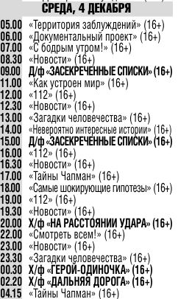
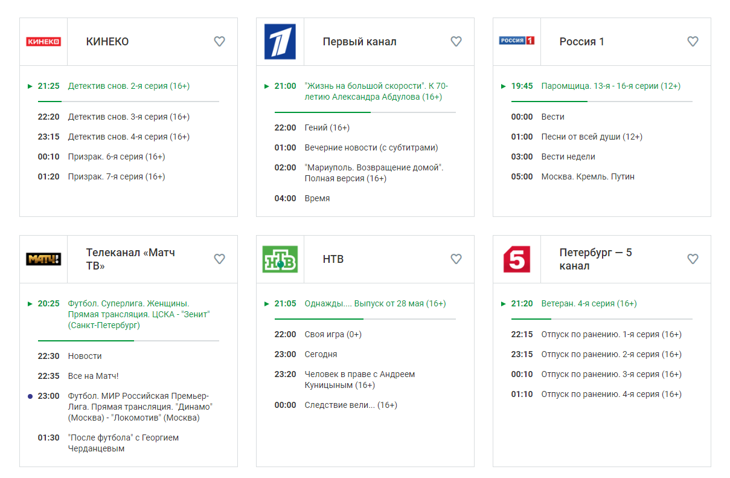

Slide 21
Зрелищное мероприятие - демонстрация информационной продукции в месте, доступном для детей, и в месте, где присутствует значительное число лиц, не принадлежащих к обычному кругу семьи, в том числе посредством проведения театрально-зрелищных, культурно-просветительных и зрелищно-развлекательных мероприятий

Slide 22
До начала демонстрации посредством зрелищного мероприятия информационной продукции ей присваивается знак информационной продукции.
Указанный знак размещается на афишах и иных объявлениях о проведении зрелищного мероприятия, а также на входных билетах, приглашениях и иных документах, предоставляющих право его посещения.

Slide 23
ч. 2 ст. 13.21 КоАП РФ
Административный штраф
На граждан в размере от 2000 до 3000 рублей;
на должностных лиц - от 5000 до 20000 рублей;
на юридических лиц - от 20000 до 200000 рублей

Slide 24
ч. 2.1 ст. 13.21 КоАП РФ
Административный штраф
На граждан в размере - от 1000 до 2000 рублей;
на должностных лиц - от 3000 до 7000 рублей;
на юридических лиц - от 10000 до 50000 рублей

Slide 25
Порядок распространения материалов и сообщений иностранных агентов

Slide 26
Нарушения

Slide 27
Часть 9 статьи 4 Закона о СМИ
Информация об иностранных агентах и произведенные ими материалы, распространяемые в средствах массовой информации и в сообщениях и материалах средств массовой информации в информационно-телекоммуникационных сетях, должны сопровождаться обязательным указанием на статус иностранного агента.
Действие этой нормы распространяется также на материалы и сообщения средств массовой информации, в том числе размещаемые в социальных сетях и других площадках в интернете.
Форма указания и место его размещения определяются самостоятельно редакцией средства массовой информации.

Slide 28
Цель - информирование российских граждан об источнике получения информации, которое дает им возможность объективно рассматривать получаемую информацию и формировать собственные суждения, а также оценку относительно неё.

Slide 29
Злоупотребление свободой массовой информации
Нарушение требований статьи 4 Закона о СМИ является злоупотреблением свободой массовой информации и служит основанием для вынесения регистрирующим органом письменного предупреждения учредителю и (или) редакции СМИ о недопустимости нарушения законодательства Российской Федерации.
В соответствии со статьей 16 Закона о СМИ основанием для прекращения судом деятельности средства массовой информации являются неоднократные в течение двенадцати месяцев нарушения редакцией требований статьи 4 Закона о СМИ, по поводу которых регистрирующим органом делались письменные предупреждения учредителю и (или) редакции (главному редактору).

Slide 30
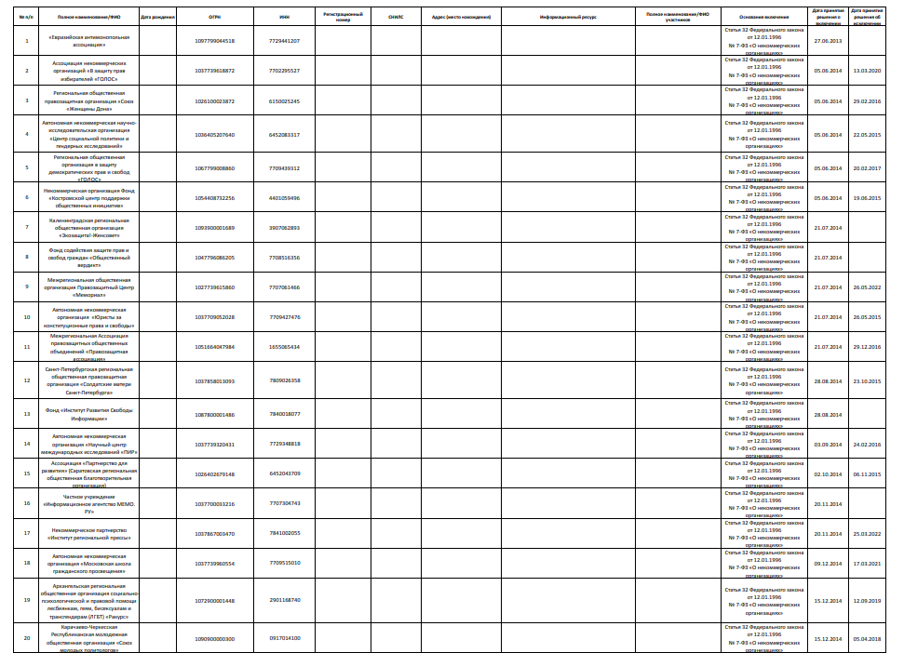
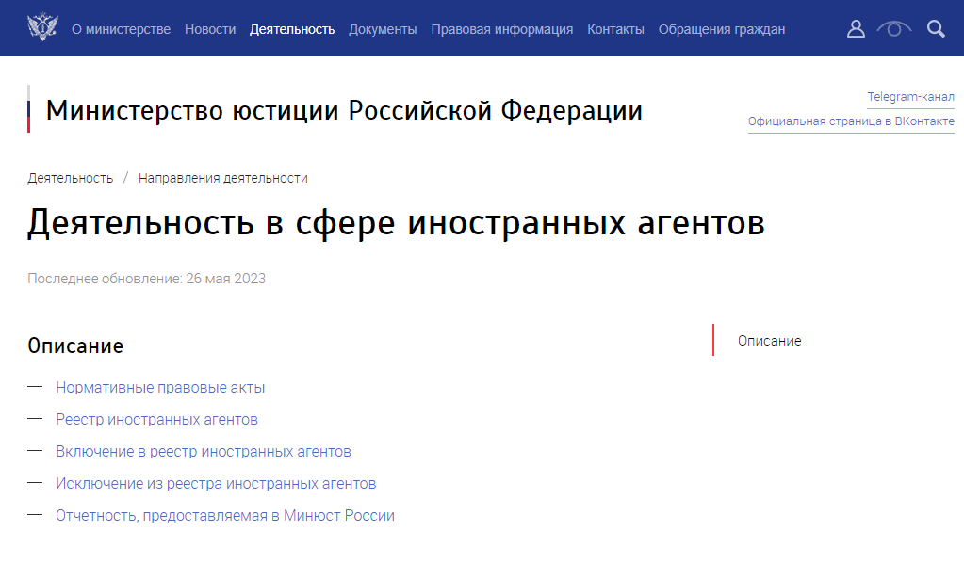
В целях учета иностранных агентов Министерством юстиции Российской Федерации ведется Реестр иностранных агентов
Реестр размещен на официальном сайте Министерства юстиции Российской Федерации по адресу: https://minjust.gov.ru/ru/activity/directions/998/

Slide 31
При распространении материалов и сообщений иностранных агентов необходимо учитывать также требованиями статьи 5 Федерального закона № 436-ФЗ "О защите детей от информации, причиняющей вред их здоровью и развитию".
Распространение материалов и сообщений иностранных агентов должно также сопровождаться соответствующим знаком информационной продукции «18+», либо текстовым предупреждением «запрещено для детей».
Если в материале СМИ только упоминается наименование или имя иностранного агента, обязанности маркировать материал знаком «18+» нет.

Slide 32
Пример маркировки СМИ сообщений и материалов иноагентов
«…Московским комьюнити-центром для ЛГБТ+инициатив* предоставлена статистика…»
«…Московским комьюнити-центром для ЛГБТ+инициатив предоставлена статистика…»
*(материалы (информация) произведены, распространены и (или) направлены иностранным агентом либо касаются деятельности такого агента)

Slide 33
Пример маркировки СМИ сообщений и материалов иноагентов
«Директором ООО «Тайга Инфо» (данная организация выполняет функции иностранного агента) назначен…»
«Директором ООО «Тайга Инфо» назначен…»

Slide 34
Административная ответственность
ч. 2.1 ст. 13.15 КоАП РФ
Административный штраф
На граждан в размере от 2000 до 2500 рублей;
На должностных лиц - от 4000 до 5000 рублей;
На юридических лиц - от 40000 до 50000 рублей

Slide 35
Недопущение случаев публикации в материалах информации о способах, методах изготовления и использования, а также местах приобретения наркотических средств, психотропных веществ и их прекурсоров

Slide 36
Основные понятия
НАРКОТИЧЕСКИЕ ВЕЩЕСТВА - вещества синтетического или естественного происхождения, препараты, включенные в Перечень наркотических средств, психотропных веществ и их прекурсоров, подлежащих контролю в Российской Федерации, в соответствии с законодательством Российской Федерации, международными договорами Российской Федерации, в том числе Единой конвенцией о наркотических средствах 1961 года
ПСИХОТРОПНЫЕ ВЕЩЕСТВА - вещества синтетического или естественного происхождения, препараты, природные материалы, включенные в Перечень наркотических средств, психотропных веществ и их прекурсоров, подлежащих контролю в Российской Федерации, в соответствии с законодательством Российской Федерации, международными договорами Российской Федерации, в том числе Конвенцией о психотропных веществах 1971 года
ПРЕКУРСОРЫ наркотических средств и психотропных веществ (далее - прекурсоры) - вещества, часто используемые при производстве, изготовлении, переработке наркотических средств и психотропных веществ, включенные в Перечень наркотических средств, психотропных веществ и их прекурсоров, подлежащих контролю в Российской Федерации, в соответствии с законодательством Российской Федерации, международными договорами Российской Федерации, в том числе Конвенцией Организации Объединенных Наций о борьбе против незаконного оборота наркотических средств и психотропных веществ 1988 года
АНАЛОГИ наркотических средств и психотропных веществ - запрещенные для оборота в Российской Федерации вещества синтетического или естественного происхождения, не включенные в Перечень наркотических средств, психотропных веществ и их прекурсоров, подлежащих контролю в Российской Федерации, химическая структура и свойства которых сходны с химической структурой и со свойствами наркотических средств и психотропных веществ, психоактивное действие которых они воспроизводят

Slide 37
Требования ст. 4 Закона о СМИ
Запрещается распространение в СМИ, а также информационно-телекоммуникационных сетях сведений:
О способах и методах разработки
О способах изготовления и использования
О местах приобретения
Пропаганда наркотических средств

Slide 38
Примеры основных ошибок СМИ,
приводящие к нарушениям законодательства
Раскрытие сведений о лекарственных средствах, использование которых может вызвать наркотический эффект
Преуменьшение вреда от потребления наркотиков
Фиксация позитивного эффекта от потребления наркотиков
Раскрытие способов, методов разработки, изготовления и использования наркотических средств
Сообщения о потребителях наркотиков, добившихся славы или успеха
Высказывания, являющиеся пропагандой преимуществ использования отдельных наркотических средств
Раскрытие мест изготовления и приобретения наркотических средств

Slide 39
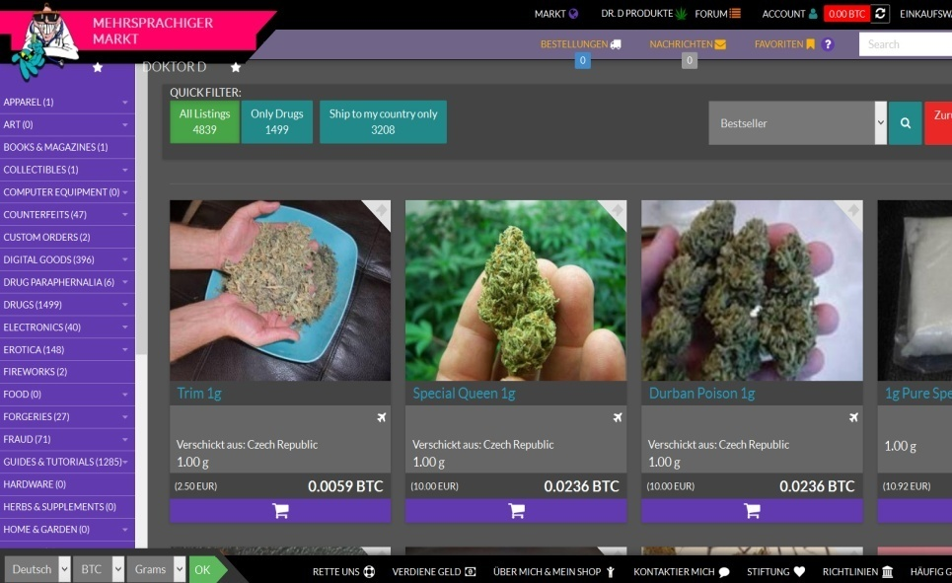
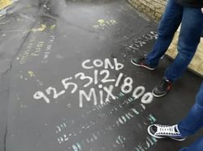
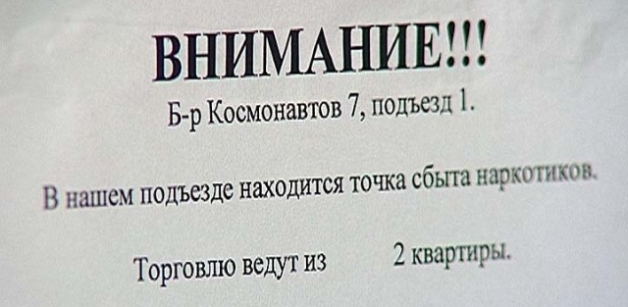
Примеры нарушений в СМИ

Slide 40
Статья 16 Закона О СМИ
Злоупотребление свободой массовой информации, выразившееся в нарушении требований ст. 4 Закона о СМИ
Письменное предупреждение регистрирующего органа о недопустимости злоупотребления свободой массовой информации
Прекращение судом деятельности СМИ в случае неоднократного злоупотребления свободой массовой информации

Slide 41
Злоупотребление свободой массовой информации, выразившееся в нарушении требований ст. 4 Закона о СМИ и ст. 46 Федерального закона №3-ФЗ
Часть 1 статьи 6.13 КоАП РФ
Пропаганда либо незаконная реклама наркотических средств, психотропных веществ или их прекурсоров, растений, содержащих наркотические средства или психотропные вещества либо их прекурсоры, и их частей, содержащих наркотические средства или психотропные вещества либо их прекурсоры, а также новых потенциально опасных психоактивных веществ влечет наложение административного штрафа:
на граждан - от 4 000 до 5 000 рублей с конфискацией рекламной продукции и оборудования, использованного для ее изготовления;
на должностных лиц - от 40 000 до 50 000 рублей;
на лиц, осуществляющих предпринимательскую деятельность без образования юр. лица, - от 40 000 до 50 000 рублей с конфискацией рекламной продукции и оборудования, использованного для ее изготовления либо административное приостановление деятельности на срок до 90 суток с конфискацией рекламной продукции и оборудования, использованного для ее изготовления;
на юридических лиц - от 800 000 до 1 000 000 рублей с конфискацией рекламной продукции и оборудования, использованного для ее изготовления либо административное приостановление деятельности на срок до девяноста суток с конфискацией рекламной продукции и оборудования, использованного для ее изготовления.
Часть 1.1 статьи 6.13 КоАП РФ
Пропаганда наркотических средств, психотропных веществ или их прекурсоров, растений, содержащих наркотические средства, психотропные вещества или их прекурсоры, их частей, содержащих наркотические средства, психотропные вещества или их прекурсоры, либо новых потенциально опасных психоактивных веществ с использованием информационно-телекоммуникационной сети «Интернет» влечет наложение административного штрафа:
на граждан в размере от 5 000 до 30 000 рублей;
на должностных лиц - от 50 000 до 100 000 рублей;
на лиц, осуществляющих предпринимательскую деятельность без образования юридического лица, - от 50 000 тысяч до 100 000 рублей либо административное приостановление деятельности на срок до девяноста суток;
на юридических лиц - от 1 000 000 до 1 500 000 рублей либо административное приостановление деятельности на срок до девяноста суток.

Slide 42
Спасибо за внимание!
Гоман Андрей Юрьевич: 35-82-77 доб. 501
Лебедушко Николай Олегович: 35-82-93 доб. 502
Гаврилова Александра Николаевна: 35-82-96 доб. 705

